Slide 1

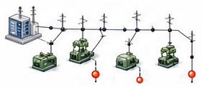
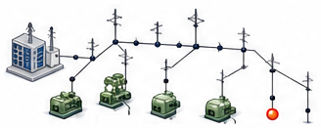























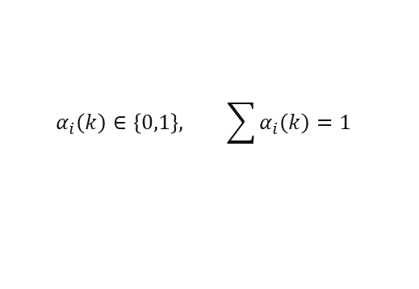





主动配电网动态电压控制：控制与通信协同设计
鲁棒保成本控制 × 时延信道最优调度
物理系统与通信资源
动态控制—信道调度协同框架
关键建模要素
43母线主动配电网
主动配电网
统一切换系统模型
关键母线电压 ΔV_{c}
3个DG · 3个关键母线
$$x\left(k+1\right)=A_{j}\left(k\right)x\left(k\right)$$
参数不确定性
DG电压参考 ΔV_{ref}
同步量测
$$+B_{j}\left(k\right)u\left(k−τ\left(k\right)\right)$$
$$y\left(k\right)=C_{j}\left(k\right)x\left(k\right)$$
输入时延 τ(k)
有界参数不确定性
DG1
DG2
DG2
DG3
时间戳对齐
Bus18
Bus28
Bus36
DG1
DG2
DG2
DG3
调度命令 α_{i}(k)
Bus18
Bus28
Bus36
PMU同步量测
ΔV_{c}
PMU
$$α_{i}\left(k\right)∈\left\{0,1\right\}, \sum{α_{i}\left(k\right)}=1$$
多时延切换子系统
50帧/秒 · 卫星授时
t
t₁
t₁
t₁
t₁
t₁
GPS授时
电压扰动（电压下跌）
同步量测
控制目标与保证
执行与作用
控制指令
DG1
DG2
DG3
(Q/V 调节)
鲁棒保成本控制器
关键母线电压恢复
Bus18
Bus28
Bus36
最优信道调度器
协同设计
光纤 / 无线网络
DG1
指令
20 ms 信道
H∞ 扰动抑制
集中控制器
鲁棒渐近稳定
受限通信资源
任意切换稳定
DG2
指令
80 ms 信道
调度命令 α_{i}(k)
ΔV_{ref,1}
ΔV_{ref,2}
ΔV_{ref,3}
H∞
H∞ 干扰抑制
电压参考指令
光纤交换机
无线基站
DG3
指令
140 ms 信道
LMI
多等级时延信道
选定时延信道
$$\left[\begin{matrix}Π_{11} & Π_{12} \\ ∗ & Π_{22}\end{matrix}\right]<0$$
DG1
执行器
DG2
执行器
DG3
执行器
控制代价优化
20 ms · 80 ms · 140 ms
OCS
20 ms 信道
$$i^{∗}\left(k\right)=\arg{\min{J_{i}\left(k\right)}}$$
$$u_{i}^{∗}\left(k\right)=M_{i}X^{−1}z\left(k\right)$$
80 ms 信道
140 ms 信道
43母线系统仿真验证
场景1：电压扰动
场景2：信道故障
保成本上界
最优调度 OCS
Gen2：20→180→140 ms
Bus36三相短路
0.9359 → 0.6035
J₁ = 0.210
J₂ = 0.164
两场景均为最低
1 s内完成重调度
恢复Gen3通信与电压
降低35.5%
同步量测 — 鲁棒控制 — 动态调度 — 快速电压恢复

